Slide 1
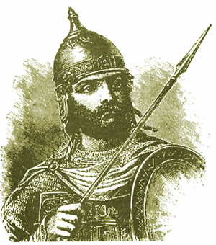
Александр
Невский
Портреты наших великих соотечественников

Slide 2
Александр Ярославич (Феодорович) Невский
родился: 30 мая 1220 (21)Родился в Переяславле-Залесском
умер: 14 ноября 1263
Сын князя Ярослава Всеволодовича.
В 1225 году Ярослав «учинил сыновьям княжеский постриг» — обряд посвящения в воины, который совершил в Спасо-Преображенском соборе Переяславле-Залесском епископ Суздальский Святитель Симон.
Князь новгородский в 1236-1251
Великий князь владимирский с 1252.
Прославился победами над шведами (Невская битва 1240) и немецкими рыцарями Ливонского ордена (Ледовое побоище 1242) обезопасил западные границы Руси.
Канонизирован Русской православной церковью

Slide 3
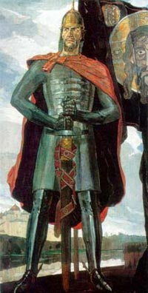
Картина
Павла Корина
"Святой князь
Александр Невский«
Триптих
По центру — Невский, по краям — поднимающийся на борьбу с врагом народ

Slide 4
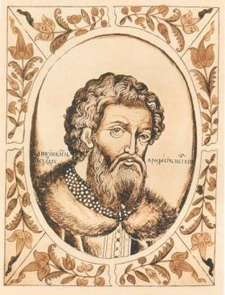
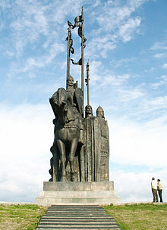
Памятник дружине А. Невского. Псков. Скульптор И. И. Козловский, архитектор П. С. Бутенко
Миниатюра из «Царского титулярника», 1672

Slide 5
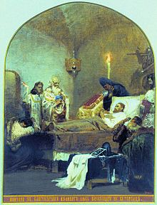
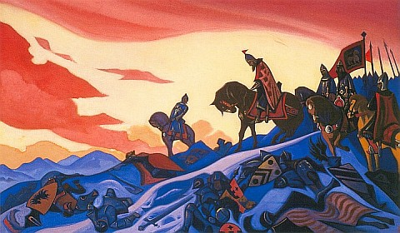
«Александр Невский». 1942
Николай Константинович Рерих
Государственный музей Востока
Г. Семирадский. Кончина Александра Невского

Slide 6
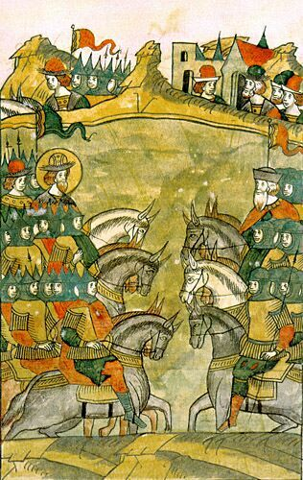
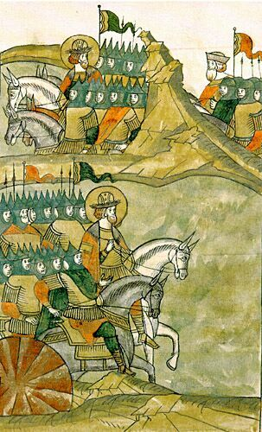
Лицевой летописный свод. Рукописи 16 века
Встреча русского и немецкого войска
Русское войско выходит на Чудское озеро

Slide 7
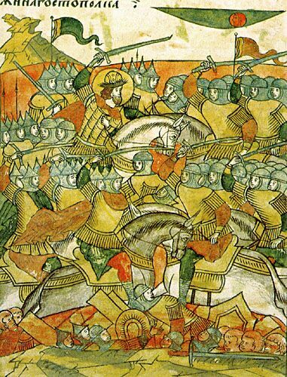
Ледовое побоище

Slide 8
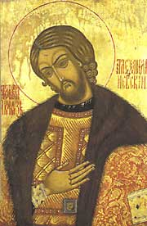
Икона Святого благоверного князя Александра Невского

Slide 9

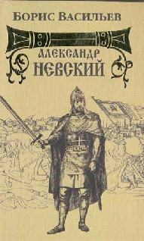
Литература
Князь Ярослав и его сыновья. Борис Васильев.

Slide 10
XIII век Князья на Руси ведут бесконечные междуусобные войны, которые мешают объединению перед лицом внешнего врага Их имена сейчас помнят только историки, а в памяти народа остался только один – новгородский князь Александр.
Талантливый полководец и отважный воин, он сумел победить шведов на Неве, разгромить войска Тевтонского ордена, считавшиеся непобедимыми до Ледового побоища. Искусный дипломат он вел тонкую политику в отношении Золотой Орды что позволило Руси собраться с силами после разорительных татарских набегов… Главный герой этой книги – князь Александр Невский, легендарная личность в отечественной истории. Всю свою недолгую жизнь он посвятил сплочению Руси и освобождению ее от участи покоренной страны.
Победив шведов на Неве и немецких рыцарей в Ледовом побоище, он обезопасил западные границы Руси. Умелой политикой предотвращал разорительные нашествия монголо-татар. За свои деяния был причислен Православной церковью к лику святых.

Slide 11

Альманах. Новый солдат.
В конце 12 столетия восточные берега Балтики от Пруссии до Финляндии были последним бастионом европейского язычества. Для Рима это виделось прямым оскорблением Церкви, но балты и финны, проживавшие на этих землях, небыли варварами. Жизнь их была трудна. Зимы их отечества были холодны, однако все-таки не столь морозны, как в граничившей с ними Руси. Это был регион лесов, болот и рек с очень небольшими участками земли, пригодными для сельхозработ. Здешние болота отделяли народы Балтии от Руси.

Slide 12
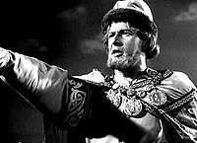
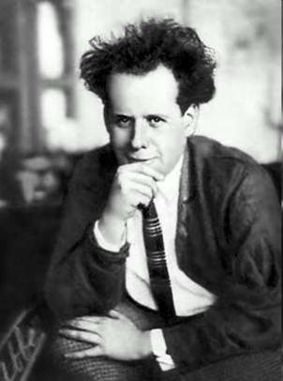
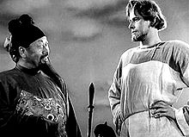
Киноискусство
Жанр драма, исторический
Режиссёр Сергей Эйзенштейн
Дмитрия Васильева
Автор
сценария Сергей Эйзенштейн
Пётр Павленко
В главных
ролях Николай Черкасов
Год 1938

Slide 13

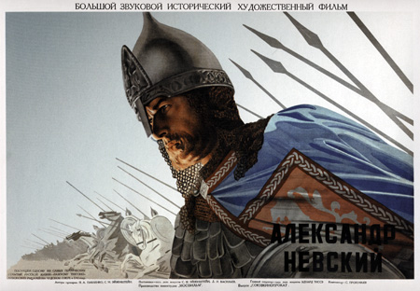
Год 2008
Режиссер Игорь Каленов
сценарий Владимир Вардунас
композитор Андрей Антоненко
жанр драма, военный, биография, история, …

Slide 14
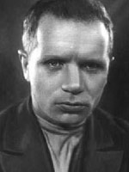
С.С.Прокофьев, кантата "Александр Невский"
Кантата "Александр Невский", монументальное произведение для хора, меццо-сопрано и оркестра, создана в 1938 - 1939 годах на основе музыки к одноименному фильму С. Эйзенштейна. Текст поэта В. Луговского и самого композитора.

Slide 15

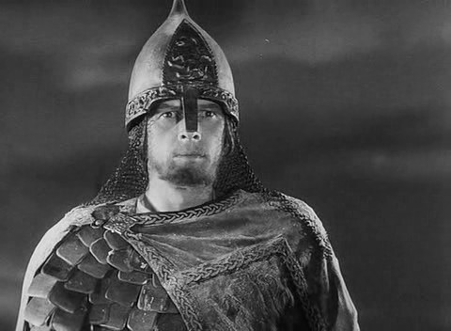
В кантате семь частей, каждая из них представляет собой законченный номер:
"Русь под игом монгольским"
"Песня об Александре Невском"
"Крестоносцы во Пскове"
"Вставайте, люди русские"
"Ледовое побоище"
"Мертвое поле"
"Въезд Александра во Псков"

Slide 16
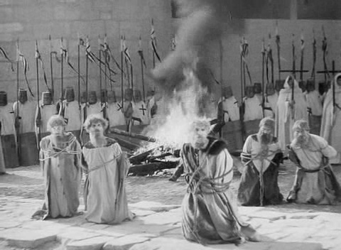
Крестоносцы во Пскове

Slide 17
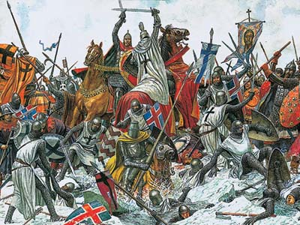
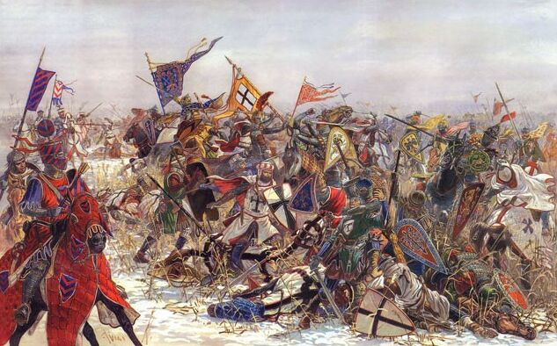
Ледовое побоище

Slide 18
Песня об Александре Невском
(хор)
А и было дело на Неве-реке,
На Неве-реке, на большой воде.
Там рубили мы злое воинство,
Злое воинство, войско шведское.
Ух, как бились мы, как рубились мы!
Ух, рубили корабли по досточкам.
Нашу кровь-руду не жалели мы
За великую землю русскую.
Где прошел топор, была улица,
Где летело копье - переулочек.
Положили мы шведов, немчинов,
Как ковыль траву на сухой земле.
Не уступим мы землю русскую.
Кто придет на Русь, будет насмерть бит.
Поднялася Русь супротив врага;
Поднимись на бой, славный Новгород!

Slide 19
Вставайте, люди русские
(хор)
Вставайте, люди русские,
На славный бой, на смертный бой,
Вставайте, люди вольные,
За нашу землю честную!
Живым бойцам почёт и честь,
А мёртвым слава вечная.
За отчий дом, за русский край,
Вставайте люди русские
Вставайте, люди русские,
На славный бой, на смертный бой,
Вставайте, люди вольные,
За нашу землю честную!

Slide 20
На Руси родной, на Руси большой
Не бывать врагу.
Поднимайся, встань,
Мать родная Русь.
Вставайте, люди русские,
На славный бой, на смертный бой,
Вставайте, люди вольные,
За нашу землю честную!
Врагам на Русь не хаживать,
Полков на Русь не важивать,
Путей на Русь не видывать,
Полей Руси не таптывать.
Вставайте, люди русские,
На славный бой, на смертный бой,
Вставайте, люди вольные,
За нашу землю честную!

Slide 21
Мёртвое поле
(меццо-сопрано)
Я пойду по полю белому,
Полечу по полю смертному,
Поищу я славных соколов,
Женихов моих, добрых молодцев.
Кто лежит, мечами порубленный,
Кто лежит, стрелою пораненный,
Напоили они кровью алою
Землю честную, землю русскую.
Кто погиб за Русь смертью доброю,
Поцелую того в очи мёртвые,
А тому молодцу, что остался жить,
Буду верной женой, милой ладою.
Не возьму в мужья красивого, -
Красота земная кончится.
А пойду я за храброго.
Отзовитеся, ясны соколы!

Slide 22
Въезд Александра во Псков
(хор)
На великий бой выходила Русь;
Ворога победила Русь.
На родной земле не бывать врагу.
Кто придет, будет насмерть бит.
Веселися, пой, мать родная Русь!
На Руси родной не бывать врагу,
Не видать врагу наших русских сел,
Кто придет на Русь, будет насмерть бит.
На Руси родной, на Руси большой
Не бывать врагу!
Веселися, пой, мать родная Русь!
На великий праздник собралася Русь.
Веселися Русь, родная Мать!

Slide 23

Тестовое задание
Внимательно рассмотрите иллюстрации и прослушайте отрывки из кантаты С.С. Прокофьева. Найдите соответствие между музыкальными отрывками и иллюстрациями
Данные запишите в тетрадь.

Slide 24
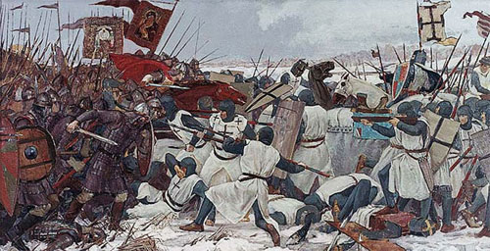
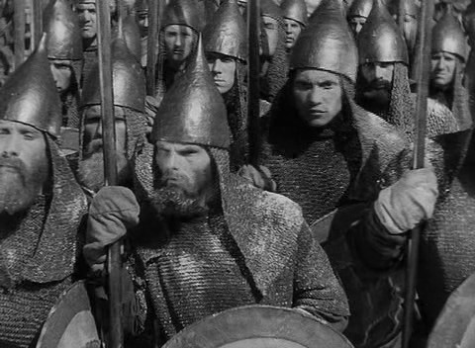
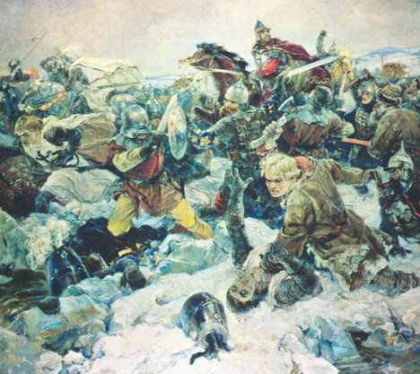
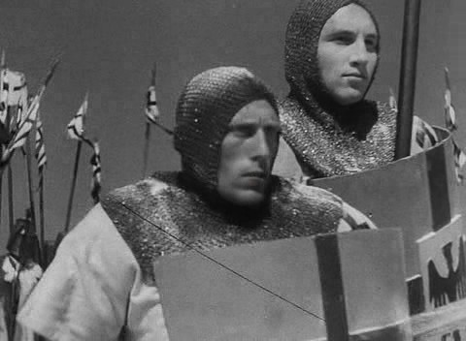
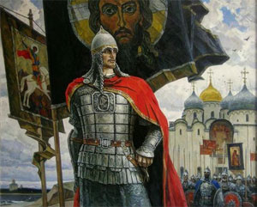
2
1
5
4
3

Slide 25
«Соблюдение Русской земли от беды на востоке, знаменитые подвиги за веру и землю на западе доставили Александру славную память на Руси, сделали его самым видным историческим лицом в нашей древней истории
от Мономаха до Донского»
Соловьев, «История России»

